Slide 1
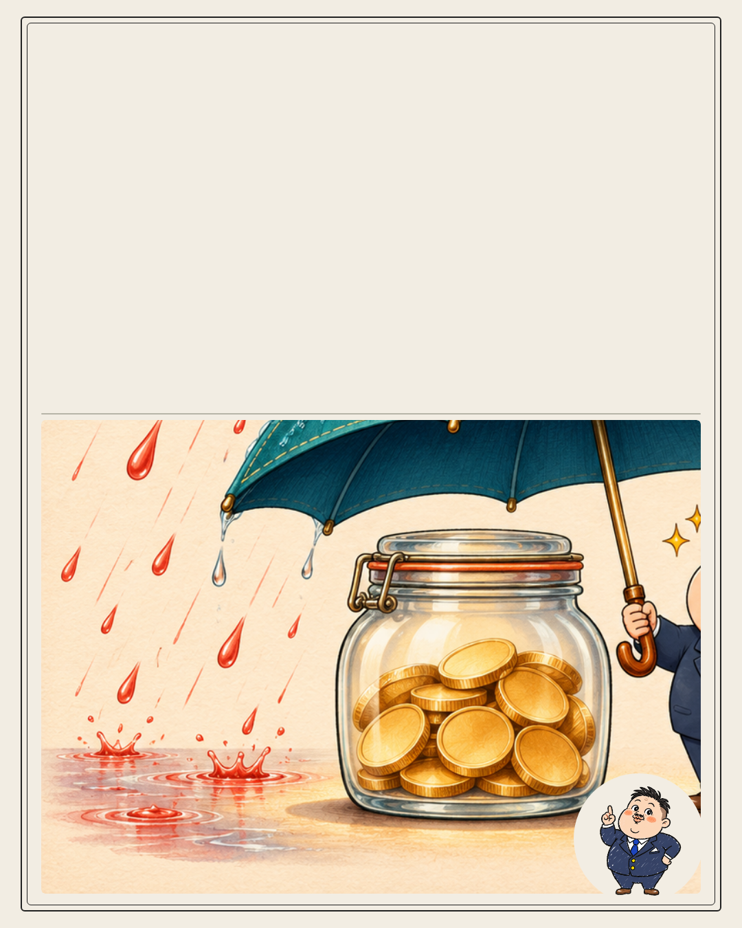
저장 필수
이번 달부터
코인도 압류됩니다
긴급 | 11월 1일 시행
거래소 코인 · 개인지갑 코인 모두
+ 해킹 대비 보안설정 5가지 총정리
Notes:
캐릭터: 사용자 4번 캐릭터 → 낙서풍 투명 컷. AI 자동 배치, 사람 손편집 아님.

Slide 2

숫자로 보면
코인 압류 신청
2년 새 7배↑
2023
423건
2024
958건
2025
3,136건
2026.9
3,186건
· 국내 28개 거래소 상대 민사집행 접수
· 올해는 9월에 이미 작년 전체 넘음
출처: 대법원 법원행정처 (연합뉴스 2026.11.9)
Notes:
캐릭터: 사용자 4번 캐릭터 → 낙서풍 투명 컷. AI 자동 배치, 사람 손편집 아님.

Slide 3
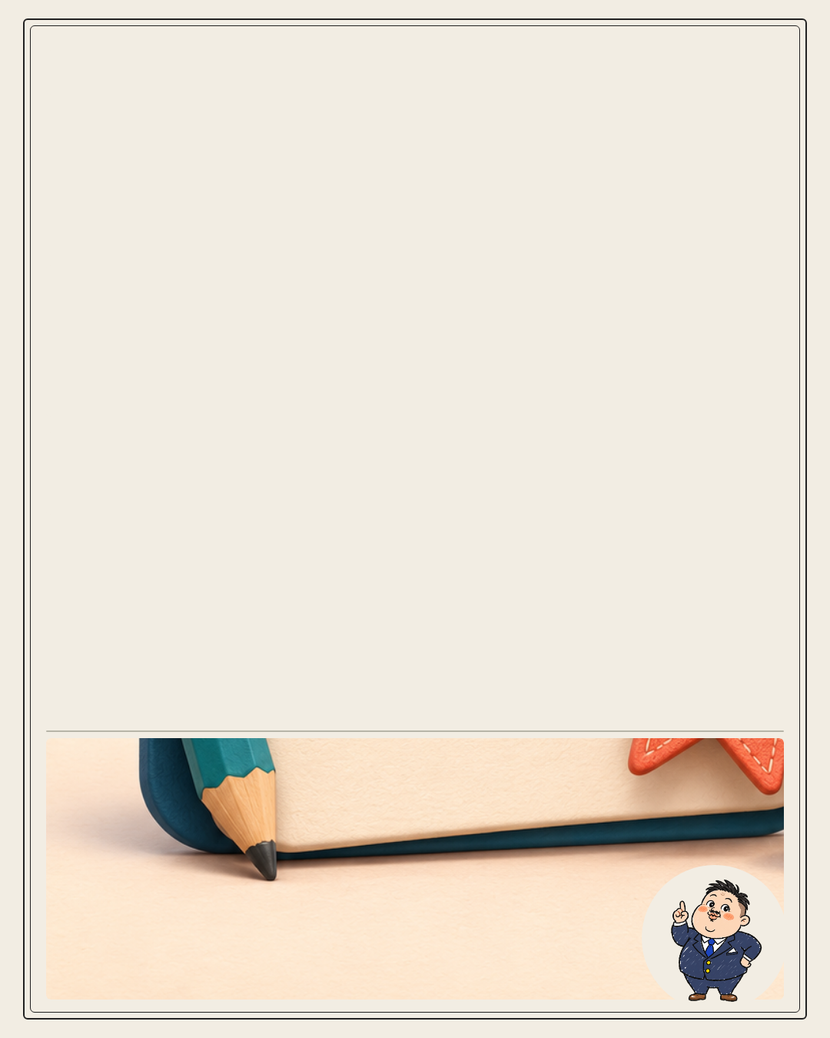
① 거래소에 둔 코인
압류 대상은
가상자산이전청구권
· 거래소에 '내 코인 이 주소로 보내줘'라고
요구할 수 있는 권리를 묶는 것
· 압류되면 출금(이전)·처분 못 함
· 현금화: 양도명령 · 매각명령 등
결정문이 거래소에 닿는 순간
출금·매도가 막혀요
Notes:
캐릭터: 사용자 4번 캐릭터 → 낙서풍 투명 컷. AI 자동 배치, 사람 손편집 아님.

Slide 4
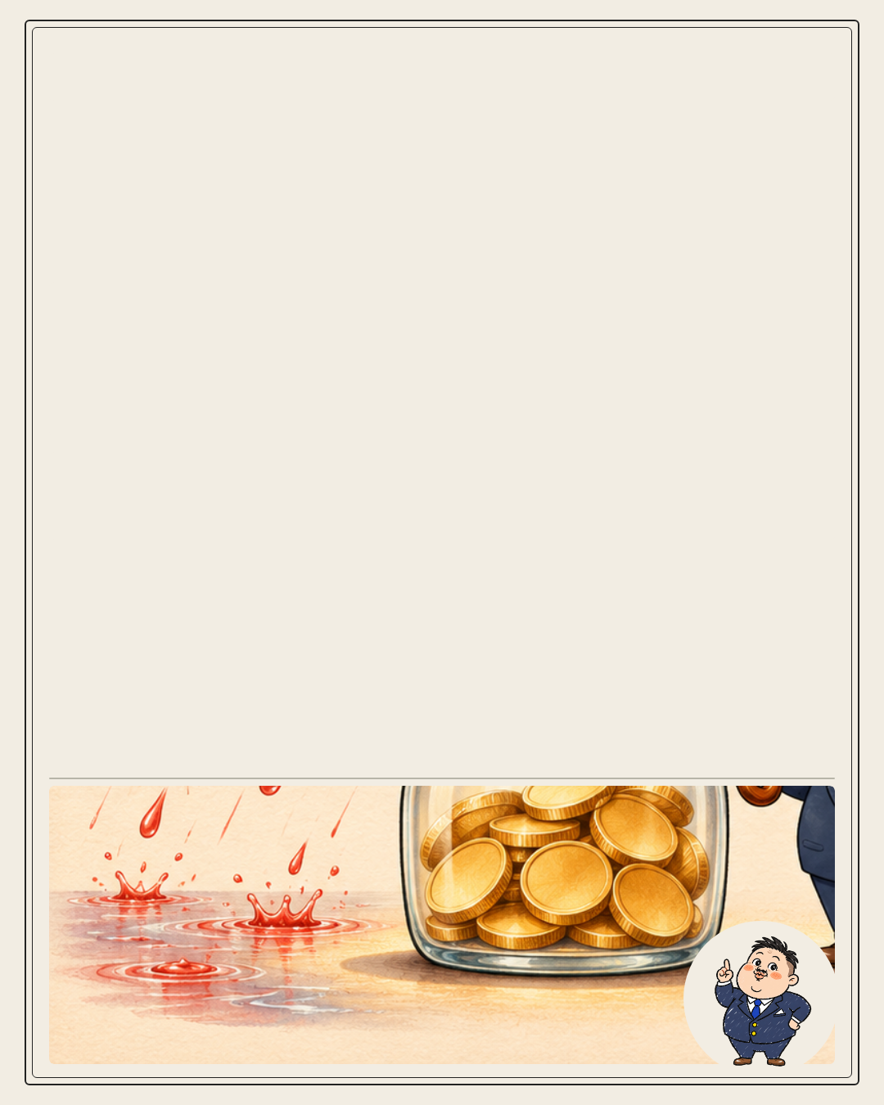
② 개인지갑 코인
개인지갑이면
코인 자체를 압류
· 법원: 처분 금지 + 집행관에게 이전 명령
· 압류명령이 채무자에게 가기 전에도
집행관에게 이전 가능
· 집행관이 넘겨받는 순간 압류 효력
코인은 바로 옮길 수 있어서
'먼저 이전'이 핵심
Notes:
캐릭터: 사용자 4번 캐릭터 → 낙서풍 투명 컷. AI 자동 배치, 사람 손편집 아님.

Slide 5

③ 현금화 방법
압류 후 현금화 4가지
①
거래소에
매각 맡김
②
집행관 계정
옮겨 매각
③
집행관이
타 거래소 매각
④
쉬운 코인으로
바꿔 매각
· 통장 압류처럼 바로 돈으로 못 받아요
→ 시세가 계속 변해서 현금화 명령이 따로 필요
· 채권자 신청에 따라 양도명령도 가능
그래서 '압류 → 현금화'
두 단계예요
Notes:
캐릭터: 사용자 4번 캐릭터 → 낙서풍 투명 컷. AI 자동 배치, 사람 손편집 아님.

Slide 6

떼인 돈 받을 사람이라면
신청서에 거래소를
제3채무자로
· 업비트=두나무㈜, 빗썸=㈜빗썸 (법인명으로)
· 어디 쓰는지 모르면 5대 거래소 모두 지정
→ 청구액 나눠 적기 (합계 ≤ 채권액)
· '제3채무자 진술최고'도 같이 신청
→ 거래소가 코인 있는지 법원에 회신
판결문 등 집행권원이 있어야!
내 상황은 법률 상담 먼저
Notes:
캐릭터: 사용자 4번 캐릭터 → 낙서풍 투명 컷. AI 자동 배치, 사람 손편집 아님.

Slide 7

해킹 경보
최근 두 달,
거래소 3곳 해킹 사고
· 빗썸: 고객 844명 개인정보 유출
· 프라뱅: 1억원 상당 가상자산 탈취
· 고팍스: 11/6 협박 메일 → 입출금·매매 중단
· 11/19 금감원, 업계 보안책임자(CISO) 소집
배상은? 핫월렛 자산의 5% 이상
보험·준비금 의무 (원화거래소 최소 30억)
'과실 없어도 배상'은 아직 논의 중
Notes:
캐릭터: 사용자 4번 캐릭터 → 낙서풍 투명 컷. AI 자동 배치, 사람 손편집 아님.

Slide 8

오늘 3분 보안설정
털리기 전에 5가지
① 거래소마다 비밀번호 다르게
② OTP 켜고 OTP앱 '계정 동기화'는 끄기
③ 출금 화이트리스트 ON
(새 주소 출금 지연도 걸기)
④ 1회 출금 한도 정하기
⑤ 지갑 복구문구는 종이에만
사진·메모앱 저장 금지
댓글에 '보안' 남기면
설정 위치 정리본 보내드려요
출처: 연합뉴스·뉴시스 11.9 / 보안뉴스 11.8 / IT조선 11.9
유튜브 코인만랩 · 아카이브포인티 · 채권추심 김사부
법률·투자 판단은 전문가와 상의하세요
Notes:
캐릭터: 사용자 4번 캐릭터 → 낙서풍 투명 컷. AI 자동 배치, 사람 손편집 아님.

